Slide 1
ALGORYTMY WYZNACZANIA PUNKTÓW RÓWNOWAGI W GRACH O SUMIE ZERO
UNIWERSYTET EKONOMICZNY W KATOWICACH
WYDZIAŁ INFORMATYKI I KOMUNIKACJI
INFORMATYKA
Paweł Babiuch
Praca licencjacka
Napisana w Katedrze Inżynierii Wiedzy
pod kierunkiem dr Przemysława Juszczuka
Katowice, 2018

Slide 2
Przebieg prezentacji
Wprowadzenie
  Podstawowe definicje
  Podział gier
Proces analizy gier
  Wyznaczanie punktów siodłowych
  Strategie dominujące oraz zdominowane
  Strategie mieszane
Przykłady rozwiązań gier dla praktycznej realizacji projektu
  Gra z punktem siodłowym
  Mała gra bez punktu siodłowego
  Metoda graficzna
  Duża gra bez punktu siodłowego

Slide 3
1. Wprowadzenie
Teoria gier wspomaga proces podejmowanie decyzji przez uczestników (dążących do zmaksymalizowania swojego wyniku), które mają miejsce każdego dnia na całym świecie w wielu gałęziach nauk. Teoria gier pozwala w sposób matematyczny sformułować zasady zachowywania się uczestników;
Niniejsza prezentacja ma za zadanie wprowadzić kilka podstawowych definicji oraz określić zakres tematyki; ma za zadanie przedstawić metody analizy rozwiązywania gier; a także przedstawia praktyczną reprezentację zaimplementowanych algorytmów w aplikacji.

Slide 4
1a. Podstawowe definicje
Gracz (uczestnik gry) – jest osobą podejmującą racjonalne decyzje, a każda gra zawiera co najmniej dwie strony konfliktu;
Zbiór strategii – zbiór możliwych wyborów każdego gracza; S_{i}= {s₁, s₂, …, s_{k}}, gdzie s_{k} jest k-tym możliwym wyborem i-tego gracza, określanym dalej jako k-ta strategia;
Zbiór wyników – zbiór wypłat dla każdego gracza. Każda podjęta przez gracza strategia ma odpowiadającą wypłatę (wynik);
Reguły – to indywidualne zasady dla każdej gry i muszą być przestrzegane przez każdego z uczestników. Mogą dotyczyć np. kolejności ruchów czy o momencie przekazywania informacji pomiędzy graczami.

Slide 5
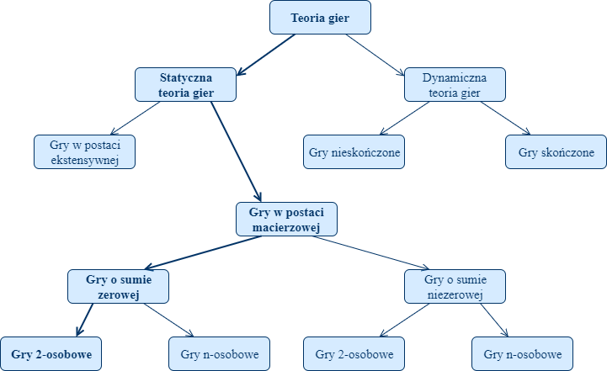
1b. Podział gier

Slide 6
2. Proces analizy gier
Punkty siodłowe
Strategie dominujące
Metody mieszane
Krok 1
Krok 2
Krok 3

Slide 7
2a. Wyznaczanie punktów siodłowych
Dla każdej strategii Si ∈ Sw, gdzie Sw jest zbiorem strategii Gracza Wierszowego
a) Wypisz najmniejsze wypłaty (minima wierszy)
b) Wybierz największą wartość spośród minimów wierszy (maksimin)
Dla każdej strategii Sj ∈ Sk, gdzie Sk jest zbiorem strategii Gracz Kolumnowego
a) Wypisz największe wypłaty (maksima wierszy)
b) Wybierz najmniejszą wartość spośród maksimów wierszy (minimaks)
Jeżeli (minimaks = maksimin):
a) Gra posiada punkt siodłowy
W przeciwnym razie:
a) Szukaj rozwiązań w strategiach mieszanych

Slide 8
2b. Strategie dominujące oraz zdominowane
1. Dla każdej pozostałej pary strategii A i B Gracza Wierszowego, wyznacz:
    Ile wypłat ze strategii A jest większych od strategii B;
    Ile wypłat ze strategii A jest mniejszych od strategii B;
    Ile wypłat ze strategii A jest równych strategii B;
2. Dla otrzymanych obliczeń sprawdź zachodzące warunki:
    Jeżeli a+c=liczba wypłat strategii A, to A dominuje B;
    Jeżeli jednak b+c=liczba wypłat A, to A jest dominowana przez B;
    W przeciwnym razie brak zachodzącej dominacji;
3. Jeżeli nastąpiła dominacja:
    Usuń z macierzy strategię zdominowaną;
4. Powtórz kroki (1) do (3) dla Gracza Kolumnowego;
5. Jeżeli w krokach (1) do (4) nie wystąpiła żadna dominacja{
    Zakończ wyszukiwanie dominacji;
W przeciwnym razie:
    Powtórz algorytm od kroku (1);

Slide 9
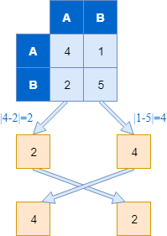
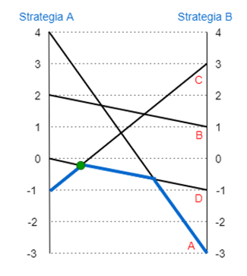
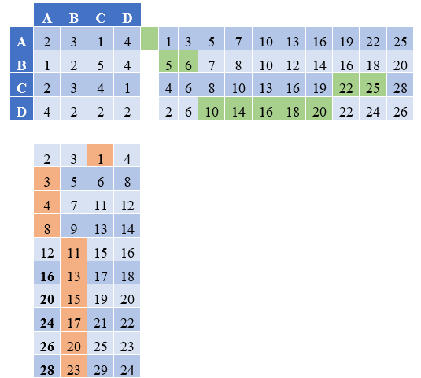
2c. Strategie mieszane
Gra 2x2 – Względne częstotliwości
Gra 2xm – Metoda graficzna
Gra nxm – Metoda przybliżona

Slide 10
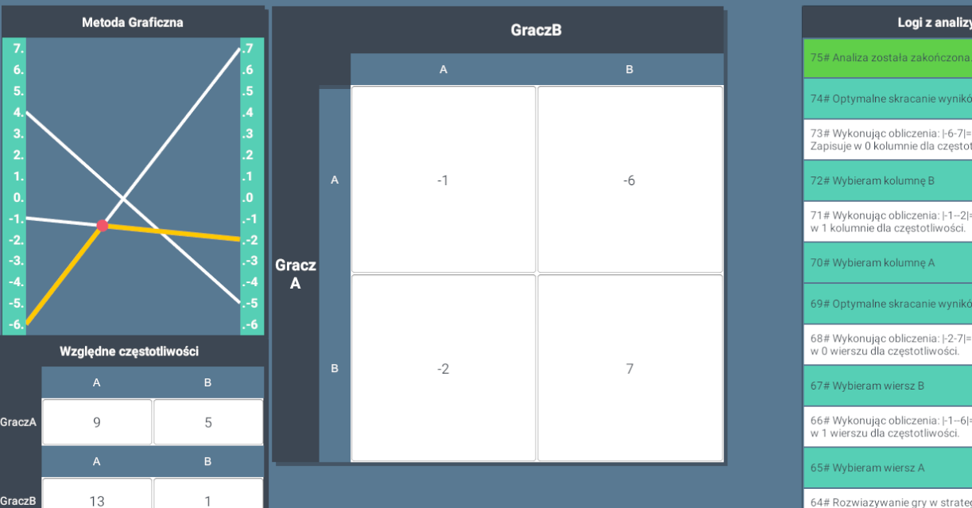
3. Przykłady rozwiązań gier dla praktycznej realizacji projektu
Okna użyte do zobrazowania analizy gry
Główna macierz gry
  Dodatkowo pola na obliczenia minimaksu i maksiminu
  Dodatkowo pola na obliczanie metodą przybliżoną
Panel dla względnych częstotliwości
Panel dla zobrazowania metody graficznej

Slide 11
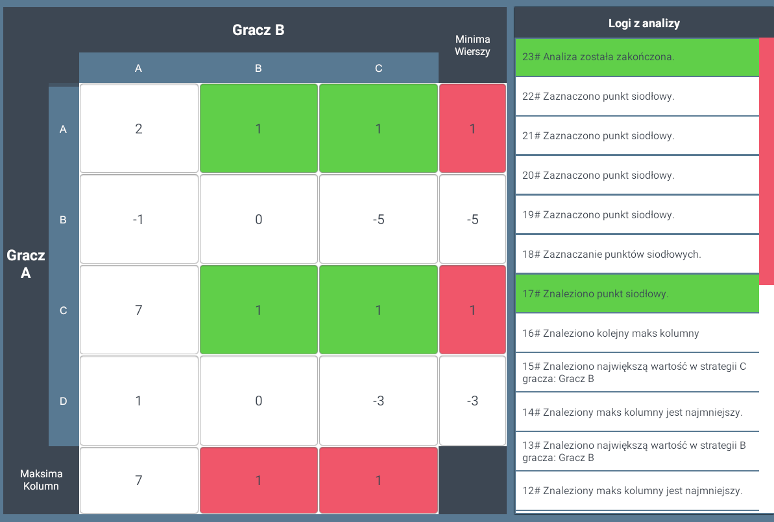
3a. Gra z punktem siodłowym
Algorytm (minimaks i maksimin) znalazł punkt siodłowy – zaznaczając go w dodatkowych kolumnach (kolorem czerwonym) oraz oznaczył wypłaty będące punktami siodłowymi (kolor zielony).
Z prawej strony widać fragment logów generowanych w trakcie analizy.

Slide 12
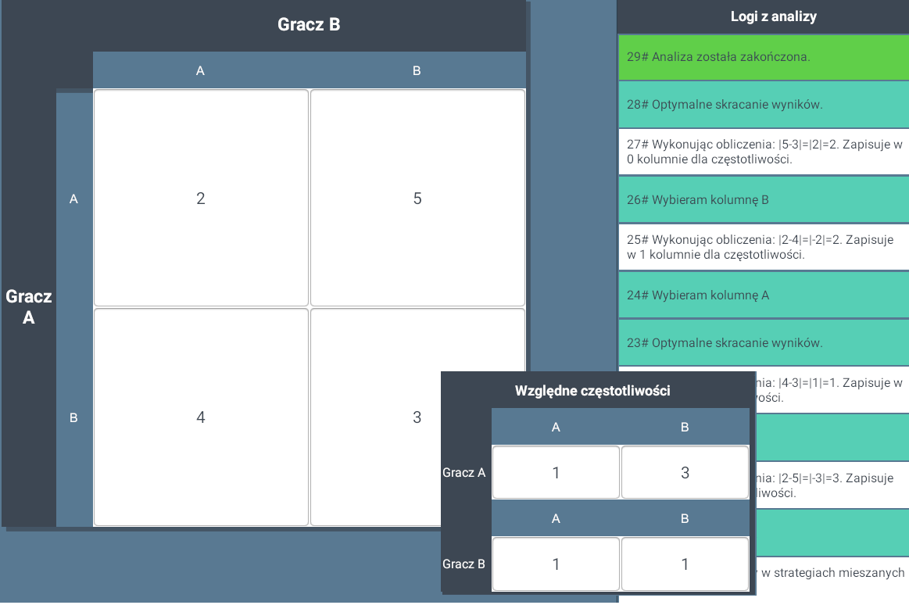
3b. Mała gra bez punktu siodłowego
Algorytm (minimaks i maksimin) nie znalazł punktów siodłowych;
Nie wykryto strategii zdominowanych;
Za pomocą strategii mieszanych wyznaczono względne częstotliwości;

Slide 13
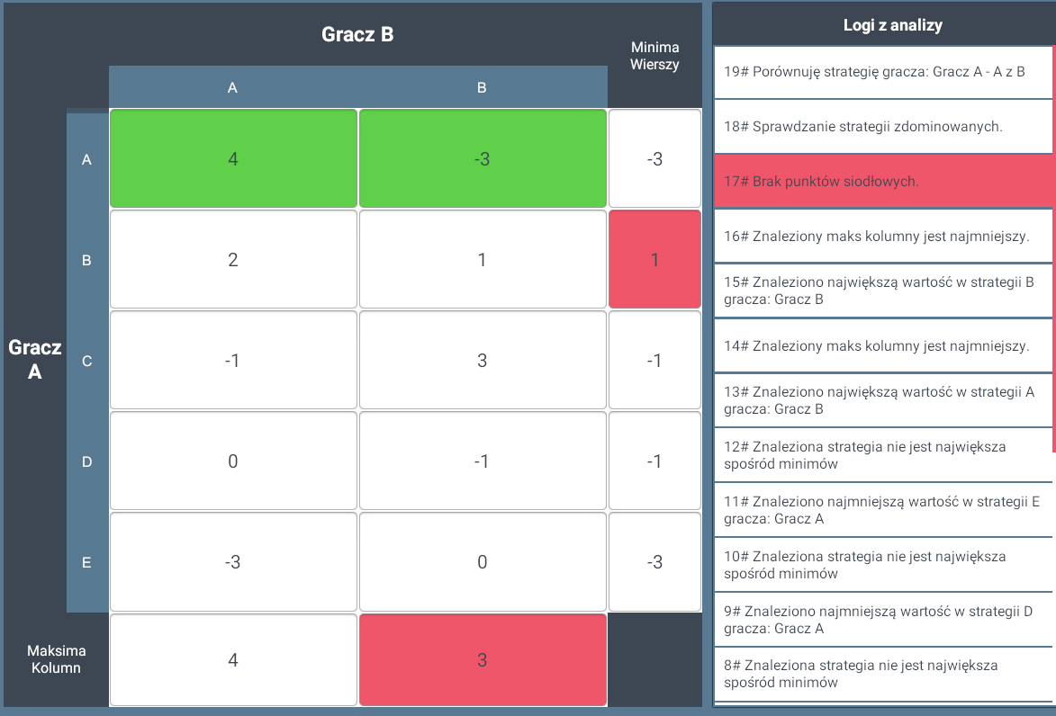
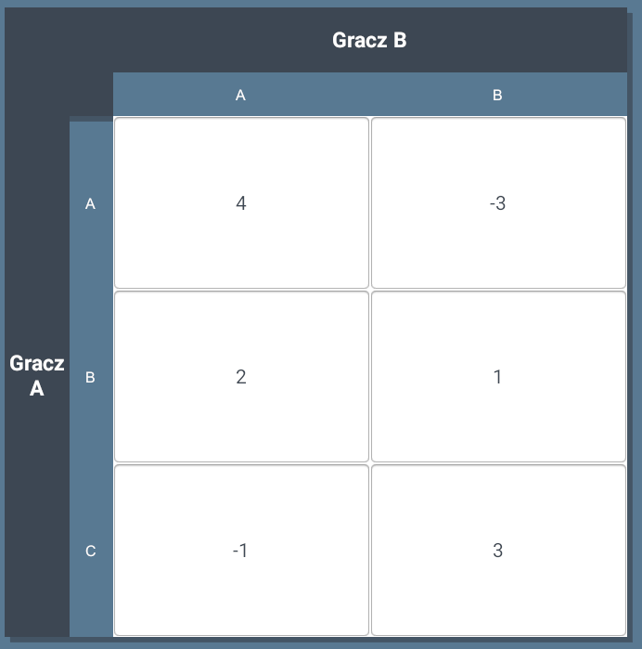
3c. Metoda graficzna
Przed usunięciem strategii zdominowanych
Po usunięciu strategii zdominowanych

Slide 14
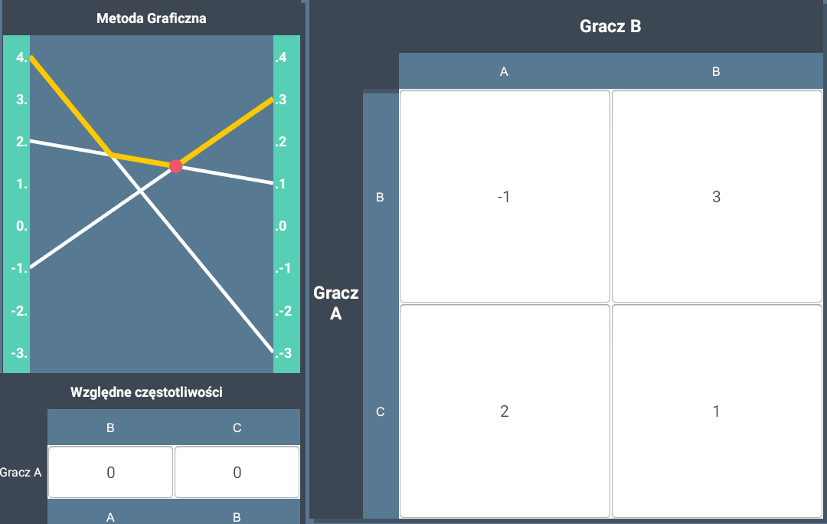
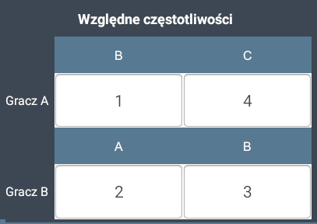
3c. Metoda graficzna
Wyznaczanie górnej granicy metodą graficzną
Wyznaczanie względnych częstotliwości metodą mieszaną dla małych gier (2x2)

Slide 15
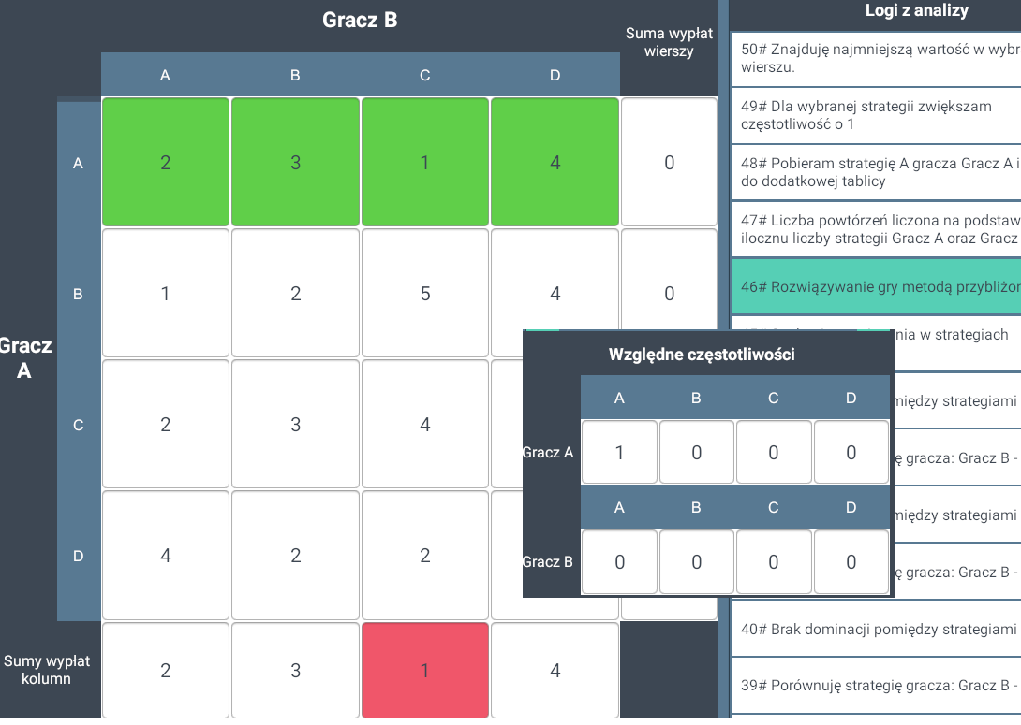
3d. Duża gra bez punktu siodłowego
Rozpoczęcie wyszukiwania względnych częstotliwości metodą przybliżoną;
Zaznaczono strategię A (dodano +1 dla względnych częstotliwości) i dodano sumy do sumy wypłat kolumn – zaznaczono najmniejszą wartość.

Slide 16
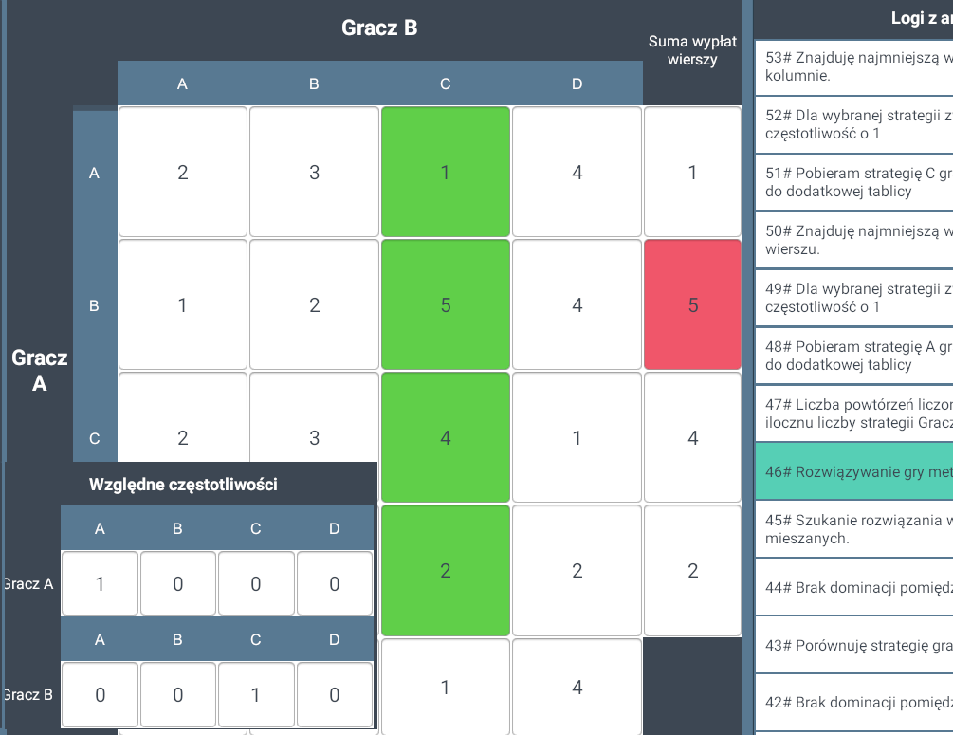
3d. Duża gra bez punktu siodłowego
Zaznaczono strategię C (dodano +1 dla względnych częstotliwości) i dodano sumy do sumy wypłat wierszy – zaznaczono największą wartość.
Powtórz kroki razy, gdzie n = liczba strategii Gracza A, m = liczba strategii Gracza B.

Slide 17
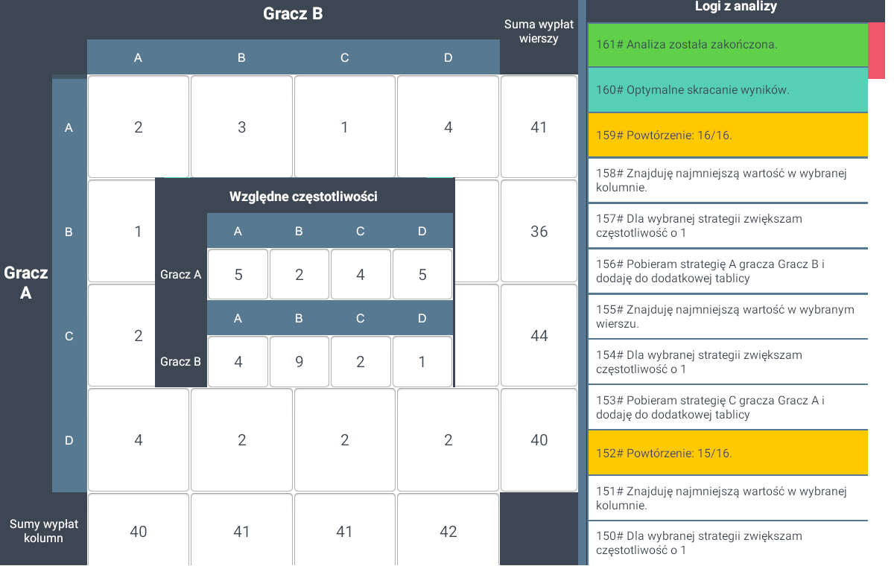
3d. Duża gra bez punktu siodłowego
Efekt końcowy analizy dużej gry bez punktu siodłowego

Slide 18
Wnioski
Omawianym tematem pracy była analiza wspomagająca wybory związane z problemami decyzyjnymi wśród uczestników konfliktu;
Temat pracy został zawężony do gier 2-osobowych o sumie zero;
Cel został osiągnięty i zrealizowany za pomocą silniku graficznego Unity 3D, który umożliwił utworzenie dowolnej (z omawianego zakresu tematyki) gry oraz krok po kroku analizowanie jej – wraz z ułatwiającymi analizę logami;
Ze względu na architekturę aplikacji (wzorce projektowe) w łatwy sposób można rozbudować aplikację dla szerszych zagadnień związanych z tematyką teorii gier.

